Slide 1






Высокотехнологичный автошампунь для бесконтактной мойки
‹#›

Slide 2

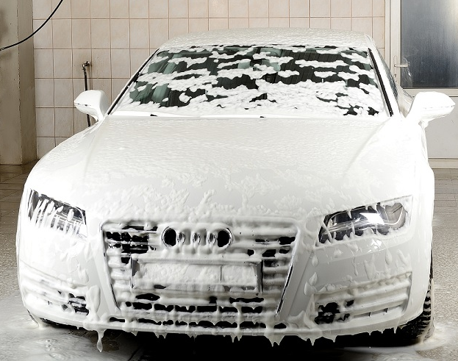

АКТУАЛЬНОСТЬ ПРОЕКТА
Автошампунь позволяет обеспечить высокий уровень чистоты и сохранить качество поверхности автомобиля. Это бережное отношение к лакокрасочному покрытию с хорошей пеной для удаления грязи и масел, а также возможность образования защитной пленки на поверхности автомобиля.

Slide 3





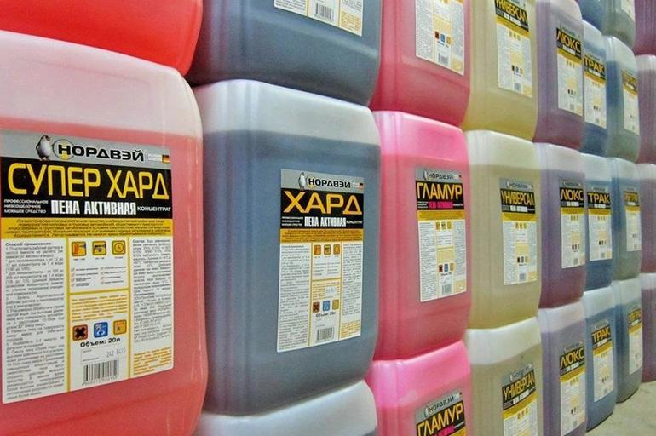
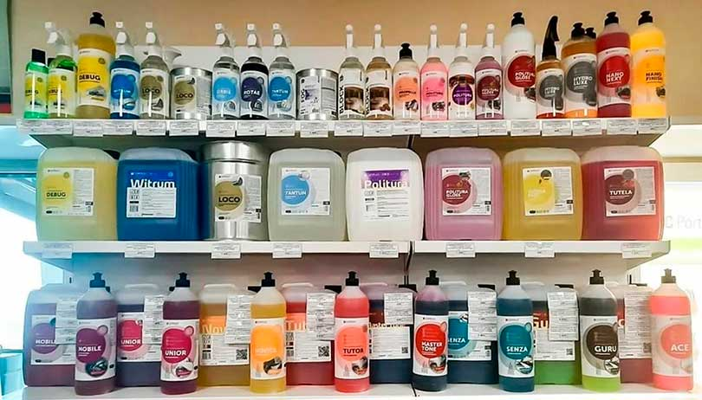


ЦЕЛЕВАЯ АУДИТОРИЯ
производители автохимии, торговые сети, а также компании, специализирующиеся на производстве средств для ухода за автомобилями
магазины розничной торговли, частные лица, онлайн магазины, автомойки
Сегмент клиентов А - пользователь готов купить продукт, если он попадет в нужные характеристики.
‹#›

Slide 4

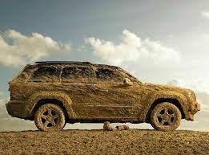
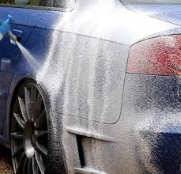
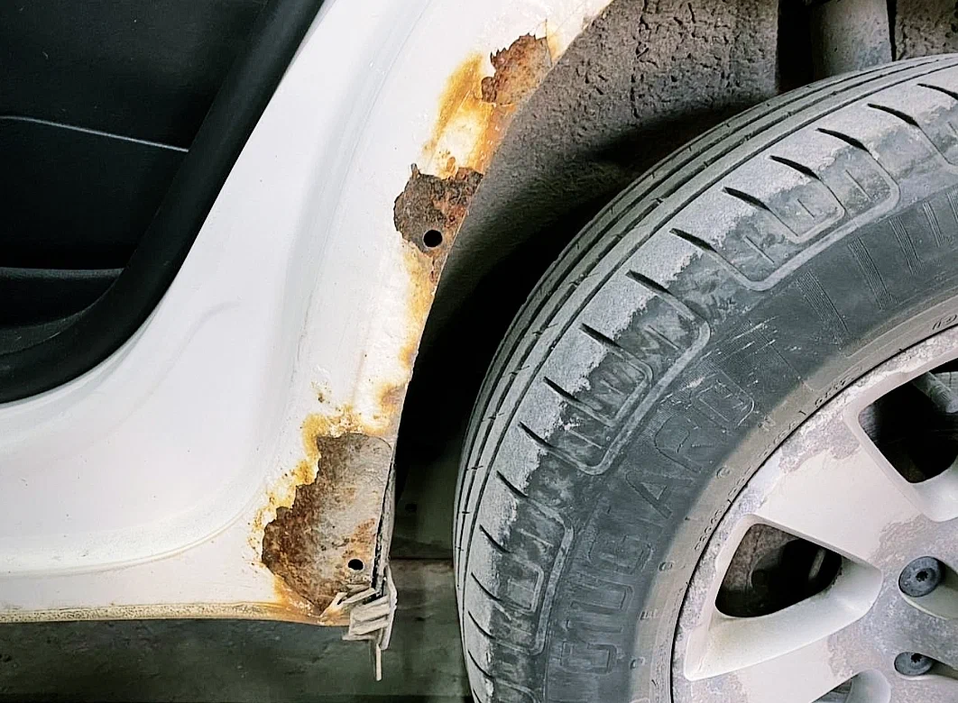
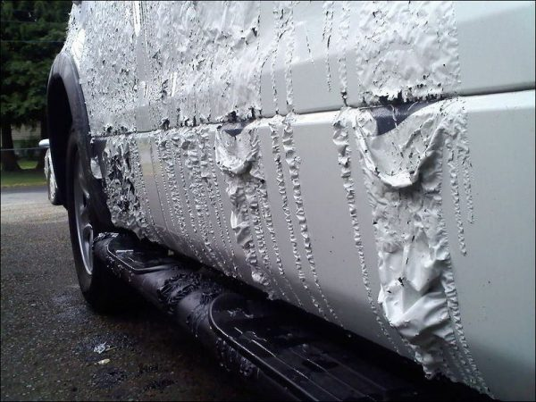

ПРОБЛЕМЫ
Плохие моющие свойства;
Малая эффективность удаления различных загрязнений;
Коррозия;
Повреждение лакокрасочного покрытия;
Загрязнение окружающей среды.
‹#›

Slide 5
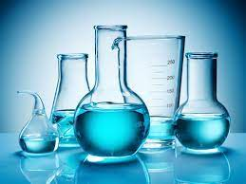

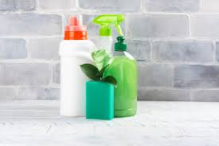
РЕШЕНИЕ
Улучшенная формула состава, в которой состоят:
1) Анионные ПАВ (АПАВ): хорошая моющая способность, растворяет жир и сложные загрязнения;
2) Неионогенные ПАВ (НПАВ): удерживают загрязнения в растворе; химическая стойкость в жесткой воде;
3) Комплексообразователи: смягчает воду, позволяет моющему средству попадать в более труднодоступные места;
4) Смачиватели: позволяет поддерживать контакт жидкости с твердой поверхностью;
5) Использование натуральных и биоразлагаемых компонентов, которые помогают снизить вредность автошампуней на окружающую среду.
‹#›

Slide 6
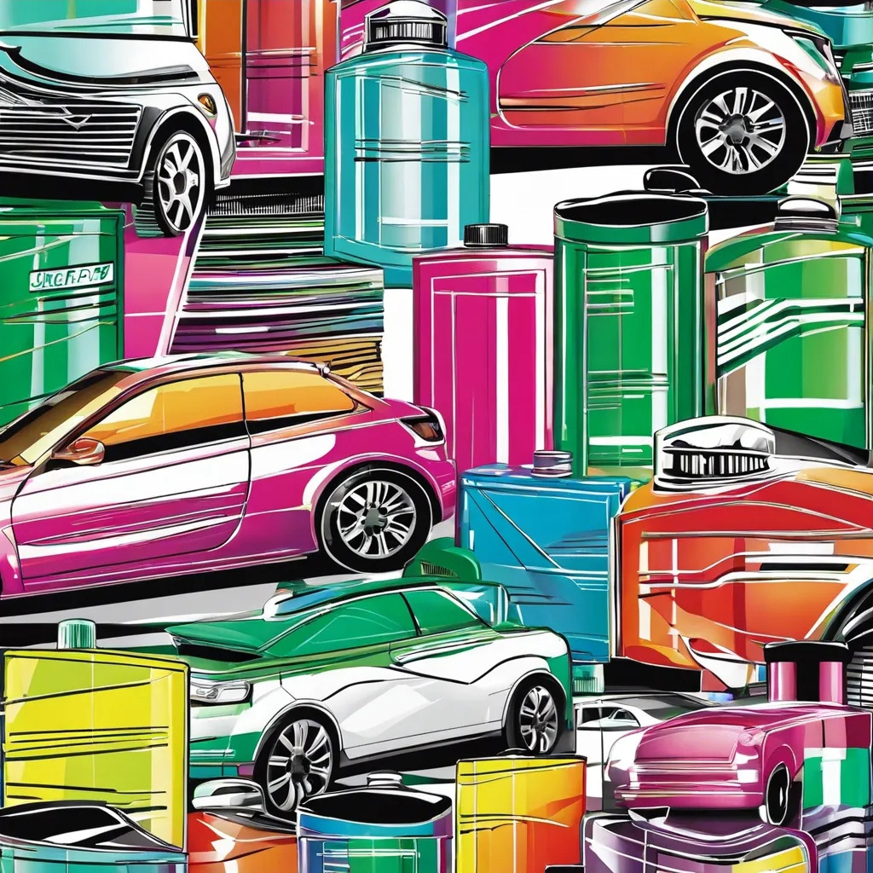

ЦЕННОСТЬ, ЦЕННОСТНОЕ ПРЕДЛОЖЕНИЕ
Ценность заключается в разработке технологии получения высококонцентрированных автошампуней.
Мы, стартап, Молекулярный блеск
помогаем производителям и потребителям моющих средств для автомобилей
решить проблему улучшения эффективностей автошампуней
с помощью подобранного инновационного состава
и получать ценный продукт
‹#›

Slide 7
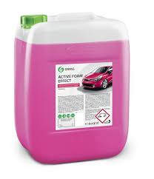
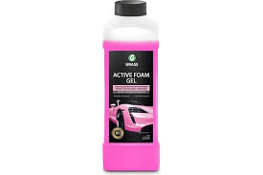
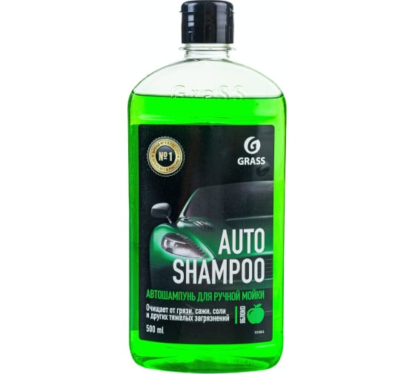
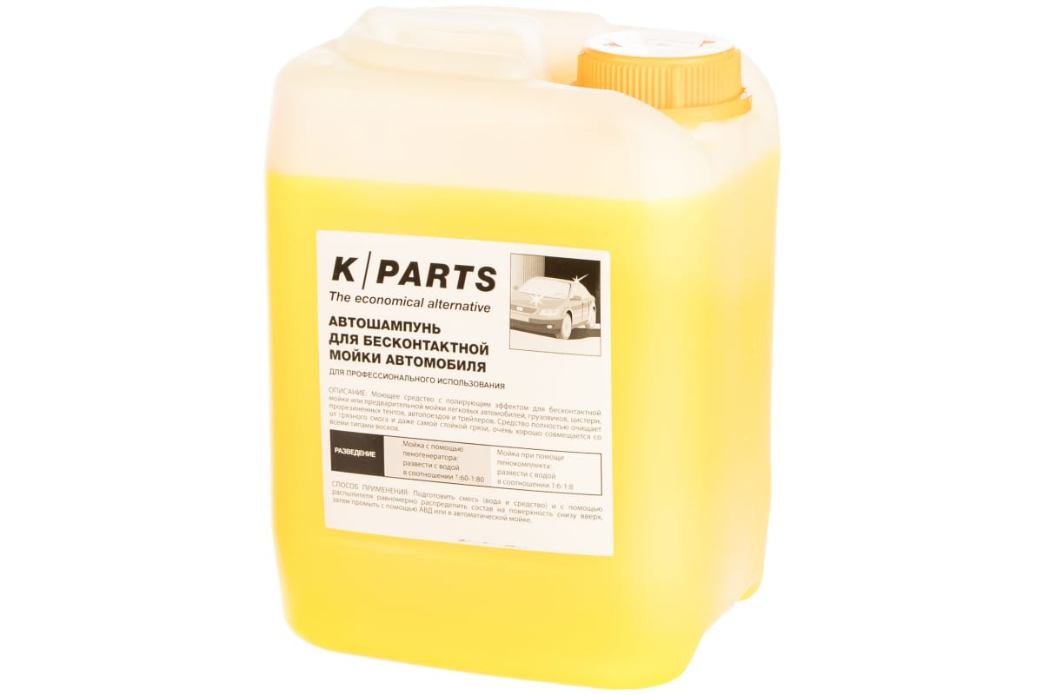
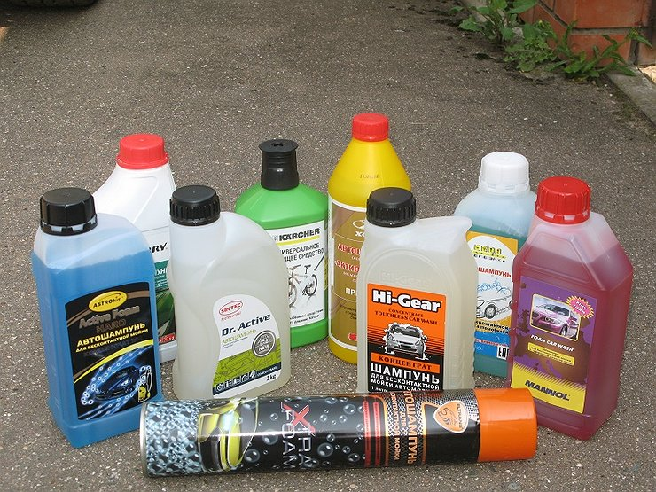
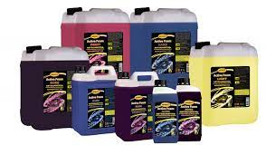
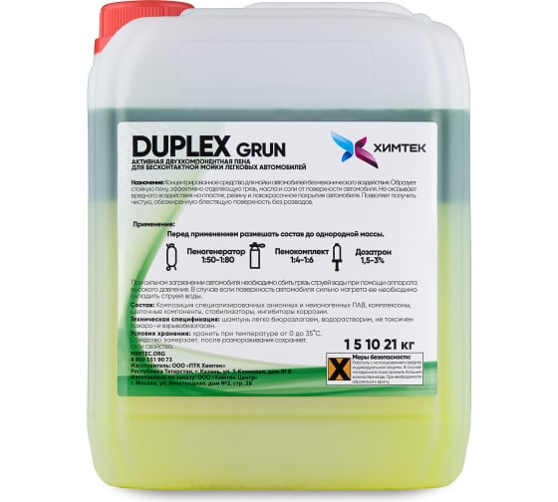
РЫНОК
Мы работаем на рынке B2B, В2С
Наша целевая аудитория - это производители автохимии, автомойки и потребители
Наше решение будет стоить 165 рублей за 1 кг.
Приблизительные продажи в месяц - 1 т
Сможем заработать в первый год - 396 000 рублей
‹#›

Slide 8
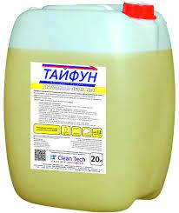
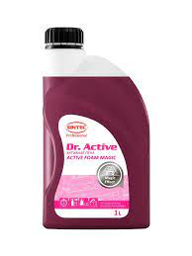
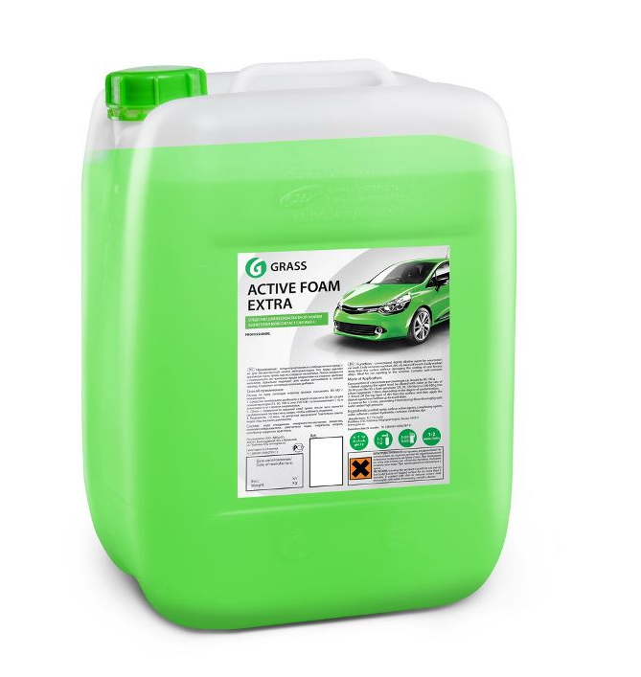
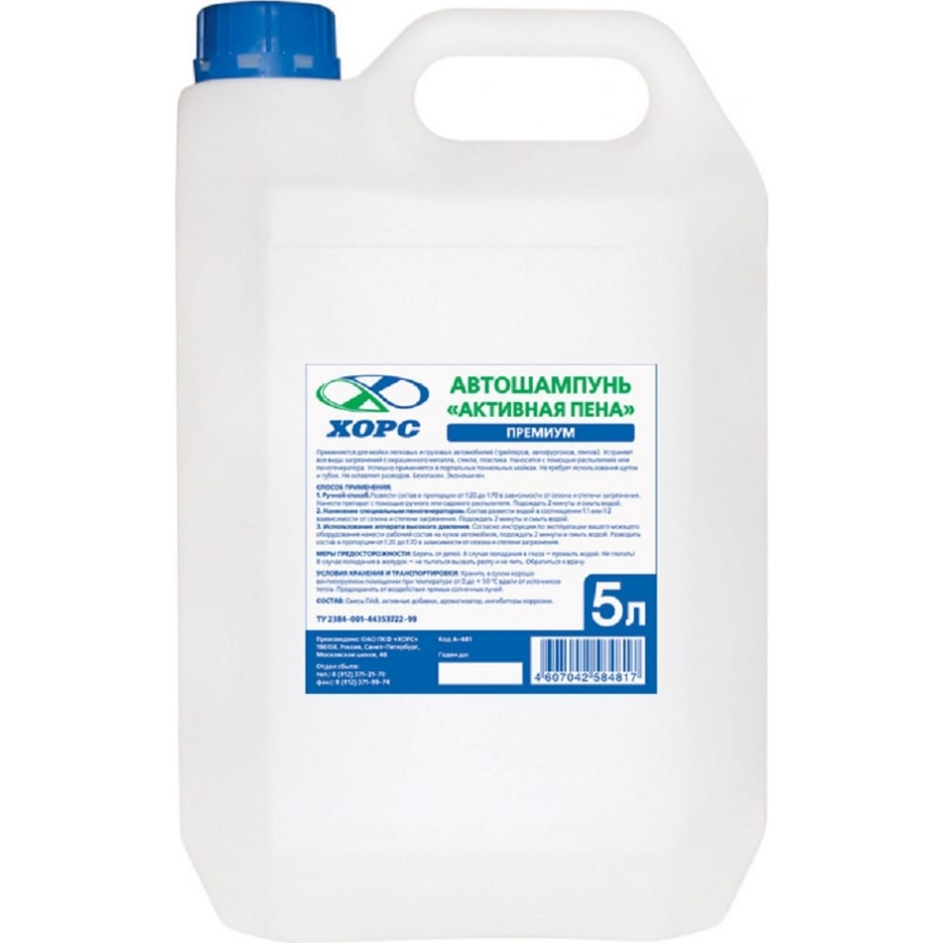
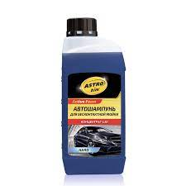
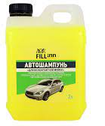
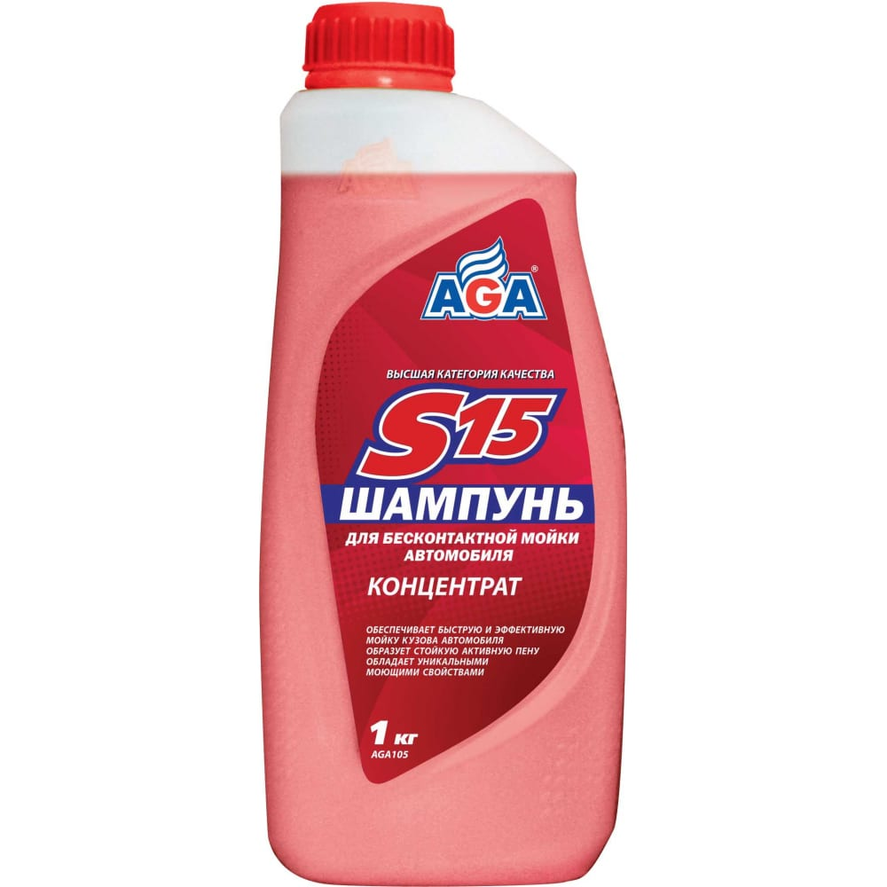
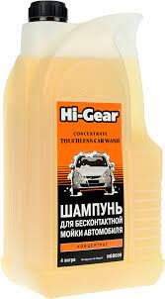
КОНКУРЕНТЫ
ТАЙФУН
Dr. Activе
GRASS
В России большое количество производителей автошампуней.
Стратегия, за счет чего можно преодолеть конкурентов, состоит в разработке технологии получения более высококонцентрированных систем, которые имеют более меньший расход автошампуня на количество воды в отличии от других производителей.
ХОРС
Hi-Gear
ASTROhim
FILL inn
AGA
‹#›

Slide 9
Название производителя | Количество концентрата автошампуня, мл | Количество воды, л | Моющая способность | Количество моек на 1 л автошампуня | Цена за автомойку, руб
Молекулярный блеск | 310 | 25 | Безопасно удаляет все загрязнения без разводов, действует быстро и эффективно с первого раза. | 4 | 8,25
Grass - Автошампунь, активная пена "Active Foam Pink" | 450 | 25 | Эффективно удаляет дорожную грязь, пыль, масло, следы от насекомых. Легко смывается. | 2 | 34,75
Шампунь AutoFlex ECO биоразлагаемый | 500 | 25 | Быстродействующая формула для безопасного удаления трудных загрязнений с кузова автомобиля, таких как грязь, следы осадков, соляные разводы, жир и другие. | 2 | 31,58
Автошампунь для б/м K-PARTS SOFT Karcher 9.605-626 | 420 | 25 | Бережно удаляет стойкие загрязнения, не оставляя разводов на кузове. Подходит для любой воды, совместим с различными типами восков. | 2 | 30,40
‹#›

Slide 10
БИЗНЕС-МОДЕЛЬ
Ключевые партнеры Автомойки | Ключевые действия Разработка состава Получение опытной партии автошампуня Проведение опытно-промышленных испытаний, корректировка состава Организация опытно-промышленного производства | Ценностное предложение Исследования и разработка инновационной формулы автошампуня, которая обеспечивает высокую моющую способность элементов кузова автомобиля и экономичность продукта. | Взаимоотношения с клиентами Удовлетворение запросов клиентов Поддержка производств и клиентов Сервис для самостоятельного заказа(рейтинг, отзывы, обратная связь) | Клиенты Производители автохимии Компании Торговые сети Магазин розничной торговли Частные лица Онлайн магазины
 | Ключевые ресурсы оснащенная современным оборудованием лаборатория, специальные химические реактивы. |  | Канал сбыта создать собственный сайт, коммерческие предприятия как автомойки и магазины автозапчастей.
Издержки Затраты на испытания Затраты на сырье |  | Потоки доходов Продажа технологии Продажа продукта
‹#›

Slide 11
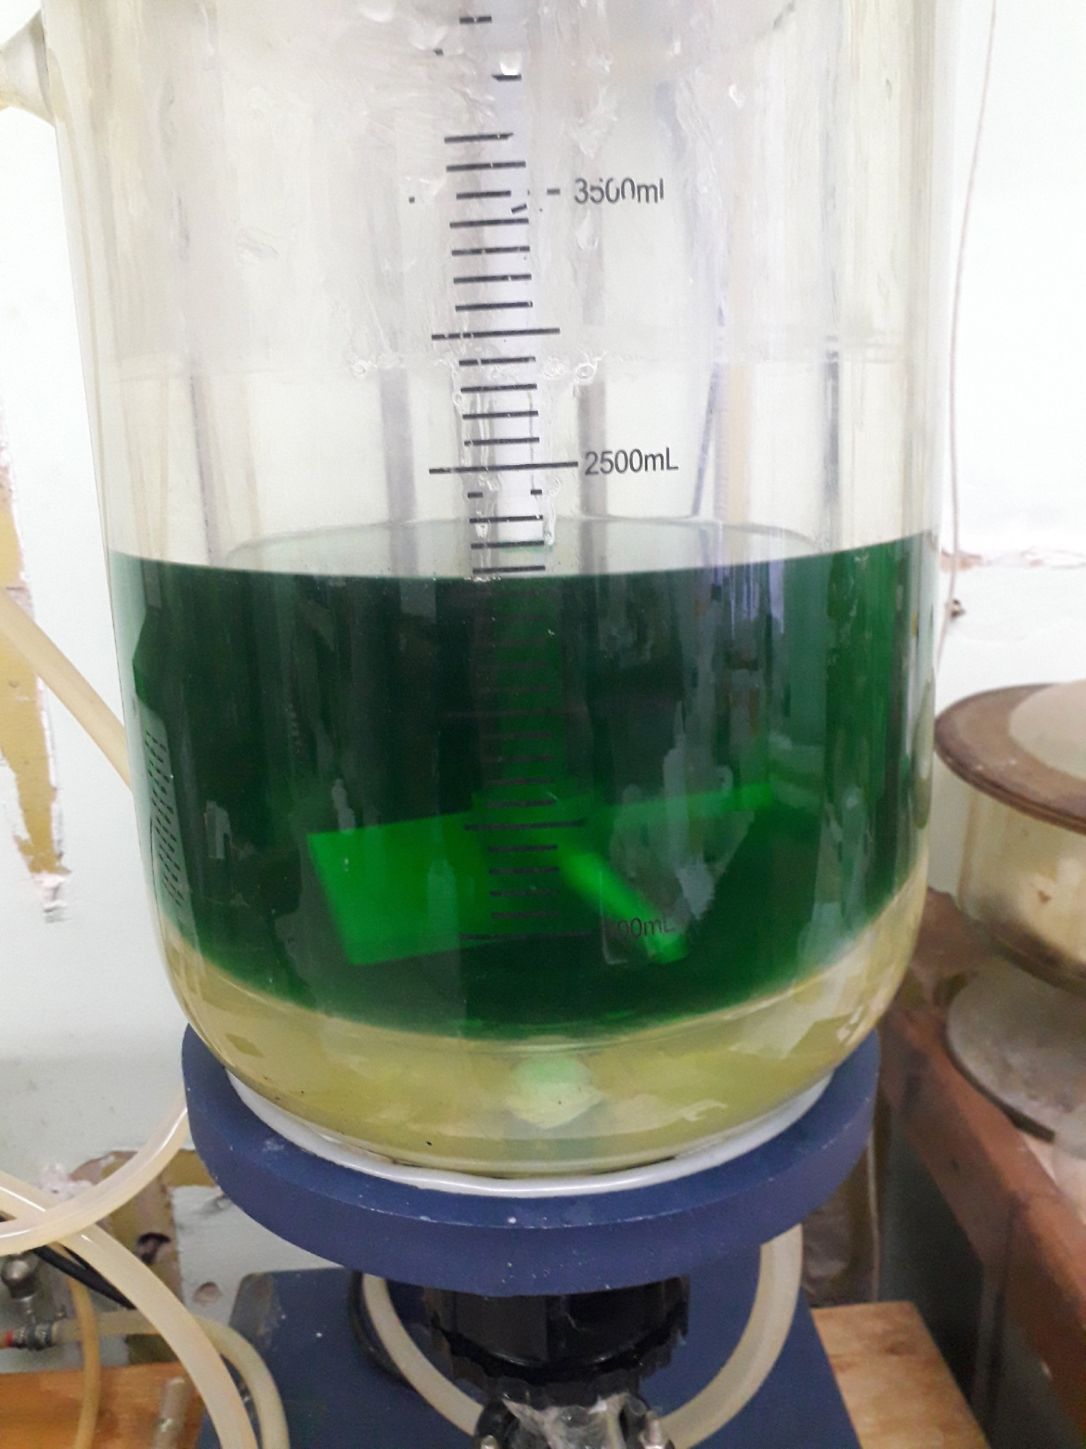
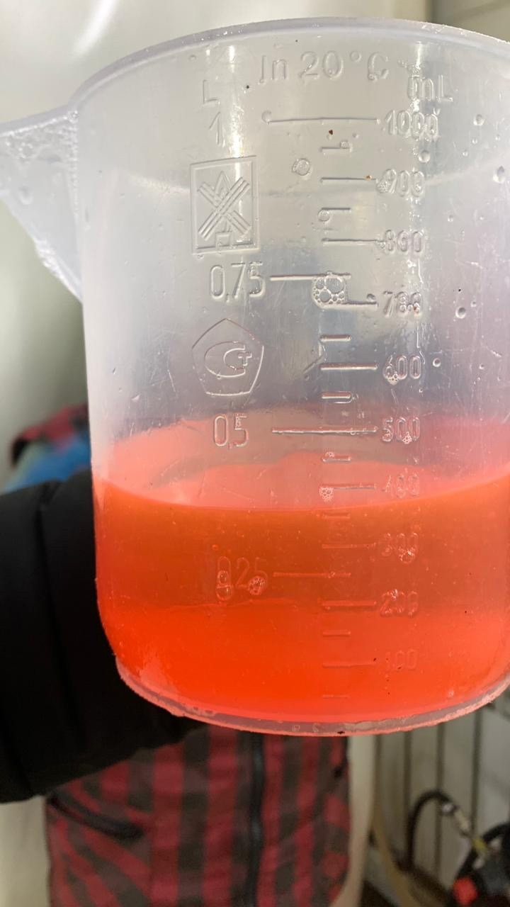
ТЕКУЩИЕ РЕЗУЛЬТАТЫ
Разработан состав продукта
Получены опытные образцы
Организован контроль параметров продукта
В настоящее время идет взаимодействие с заказчиком по корректировке состава для улучшения параметров

Slide 12
Контроль параметров продукта
Параметры | Нормы | Автошампунь разработанный |  | Автошампунь AVS "Active Foam"
pH | 11,00-13,00 | 12,20 | 12,50 | 12,32
Вязкость |  | 6502,8 | 6119,1 | 2522,3
Внешний вид | Цветная жидкость, без посторонних включений и осадка | Прозрачная жидкость розового цвета | Прозрачная жидкость лазурного цвета | Прозрачная жидкость голубого цвета

Slide 13
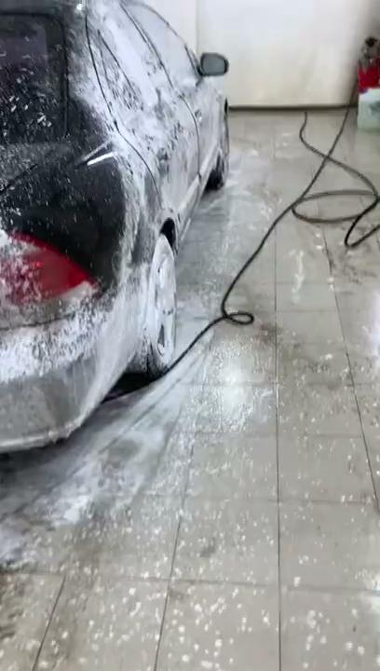
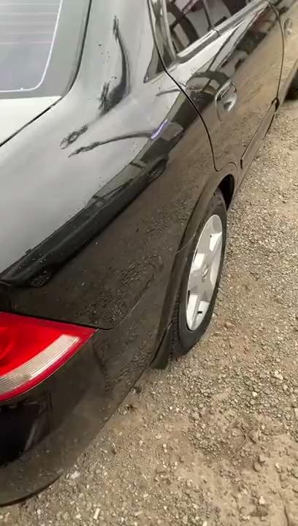
Видеообзор

Slide 14
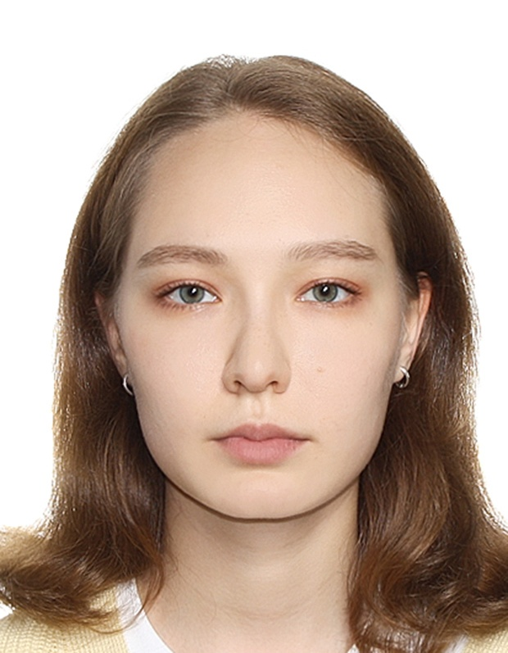
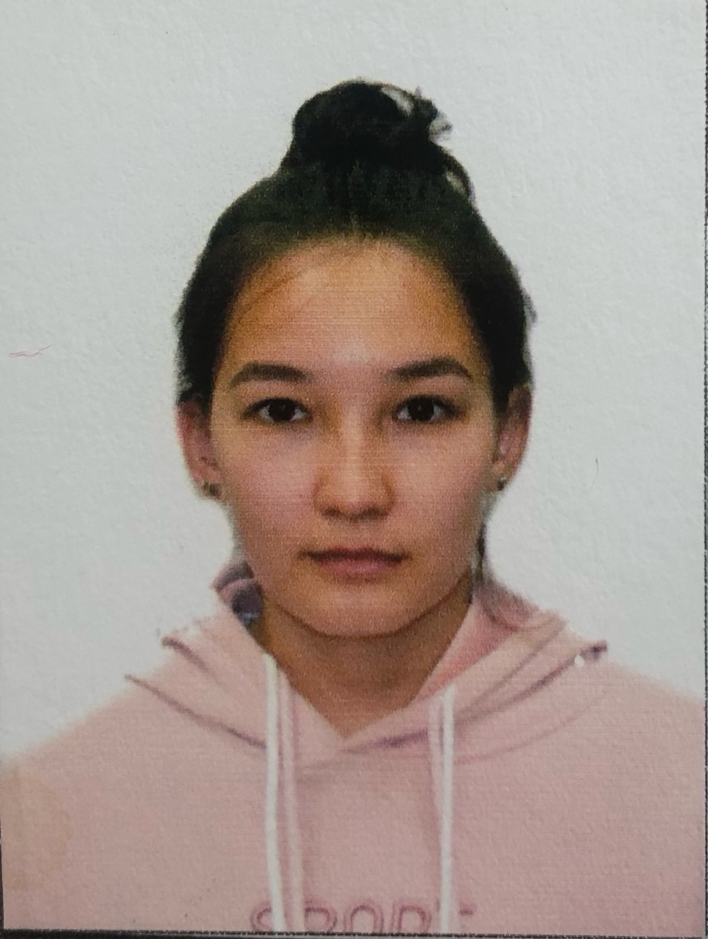
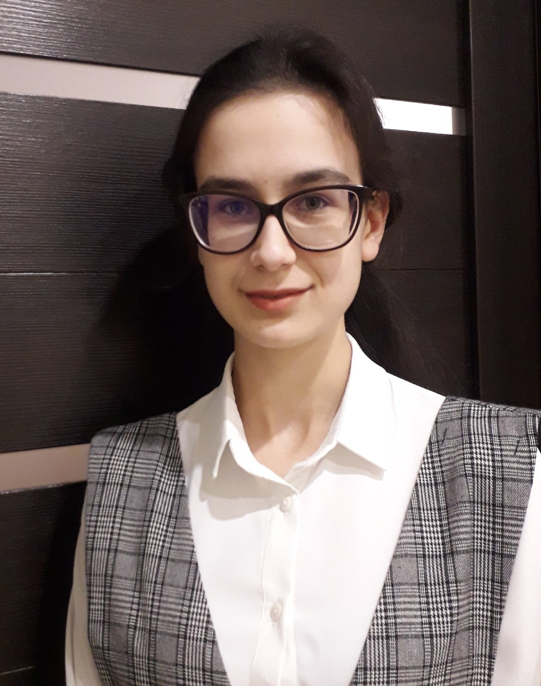
КОМАНДА СТАРТАПА
РОЛЬ | ФАМИЛИЯ ИМЯ | ФОТО
ЛИДЕР (CEO) | Смирнова Анастасия Владиславовна
ТЕХНОЛОГ, РАЗРАБОТЧИК (CTO | Яковлева Анна Васильевна
МАРКЕТОЛОГ (СMO) | Иванова Екатерина Сергеевна
‹#›

Slide 15


ПЛАНЫ РАЗВИТИЯ
Планы развития, основные укрупненные задачи
Доработать состав
Испытать автошампунь
Обсудить продукт с заказчиком
Продать технологию и продукт
‹#›

Slide 16

КОНТАКТЫ ЛИДЕРА
Смирнова Анастасия Владиславовна
Leader ID 4996868
Телефон 8(926)729-45-82
Почта 89267294582nastya @gmail.com
‹#›

